Slide 1
MATLAB数学实验
第六章 常微分方程

Slide 2
第六章 常微分方程
6.1 预备知识：常微分方程
6.2 解常微分方程的MATLAB指令
6.3 计算实验：Euler法和刚性方程组

Slide 3
6.1 预备知识：常微分方程
1.微分方程的概念
常微分方程: f (t,y,y’,y’’,...,y^{(n)})=0
微分方程组: 联系一些未知函数的一组微
分方程
线性常微分方程: y^{(n)} + a₁ (t) y^{(n-1)} + ...
+ a_{n-1} (t) y’ + a_{n} (t) y = b(t)
若a_{i} (t) (i =1, ...,n) 与t无关, 称为常系数的
若b(t)=0,称为齐次的

Slide 4
2.初等积分法 分离变量法等
3.常系数线性微分方程
线性常微分方程的解为一个特解和相应
的齐次微分方程通解的叠加。
齐次微分方程的解可用特征根法求得
例1 求x’’+ 0.2 x’+3.92x = 0的通解
解 特征方程为λ² + 0.2λ +3.92=0
» roots([1 0.2 3.92 0]
求得共轭复根 α+βi=-0.1±1.9774i,
通解为 x(t) = Ae^{αt} cos(βt) +Be^{αt} sin(βt)

Slide 5
4.初值问题数值解
其中
数值解法:寻求解y(t)在一系列离散节点
t₀ < t₁ < …< t_{n} <t_{f} 上的近似值y_{k} (k=0,1,…n)。 h_{k} = t_{k+1} －t_{k} 为步长，通常取为常量h 。

Slide 6
高阶常微分方程初值问题可以化为一阶常微分方程组，已给一个n阶方程 y^{(n)} = f (t, y, y’,…,y^{(n-1)})
设y₁ = y, y₂ = y’, …, y _{n}= y^{(n-1)}, 化为一阶方程组

Slide 7
6.2解常微分方程MATLAB指令
初值问题求解
常用格式[t,y] = ode45(odefun, tspan, y0)
odefun：表示f (t, y)的函数句柄或匿名函数
t是标量，y是标量或向量；
tspan： 若为[t0, tf], 表示自变量初值t₀和终值t_{f}
若为[t0,t1,…, tn], 表示输出节点列向量
y0： 表示函数值初值标量或向量y₀；
t： 表示节点列向量 (t₀ , t₁ , … , t_{n})^{T}；
y： 数值解矩阵,每一列对应y的一个分量
此函数若无输出参数，则作出图形

Slide 8
完整格式
[t,y] = ode45(odefun, tspan, y0,options,
p1,p2,…)
options——为计算参数(如精度要求)设
置，默认可用空矩阵[]表示；
p1,p2,… ——为附加传递参数，这时
odefun的表示为f (t, y,flag,p1,p2, …)

Slide 9
例6_12 解微分方程 y’ = y−2t/y, y(0)=1, 0<t<4
odefun = @(t,y) y-2*t/y;
[t,y]=ode45(odefun,[0,4],1)
问题：如果将’t’和’y’交换顺序，结果有变化吗？
有变化！前面变量是自变量，后面变量是函数。交换后意义改变。

Slide 10
例6_13 解微分方程组 (自变量是t)
0<t<30
例6_14高阶微分方程组
已知当η=0时,
f=0, T=1,

Slide 11
解 首先引入辅助变量，
t=η, y₁=f, , , y₄=T,
化为一阶方程组

Slide 12
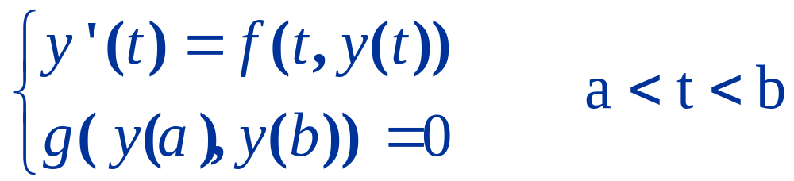
2.边值问题解法
常微分方程边值问题MATLAB为
sinit=bvpinit(tinit,yinit)
由在粗略节点tinit的预估解yinit生成
粗略解网络sinit

Slide 13
sol=bvp4c(odefun,bcfun,sinit)
odefun是微分方程组函数
bcfun为边值条件函数
sinit是由bvpinit得到的粗略解网络
sol是一个结构, sol.x为求解节点.
sol.y是y(t)的数值解
sx=deval(sol,ti)
计算由bvp4c得到的解在ti的值。

Slide 14
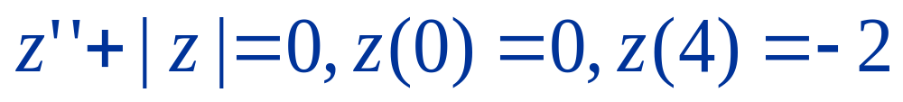
例5 求解边值问题
解 首先改写为标准形式。
令y(1)= z, y(2)= z’, 则方程为
y’(1)=y(2), y’(2) = −|y(1)|
边界条件为
ya(1)=0, yb(1)+2=0

Slide 15
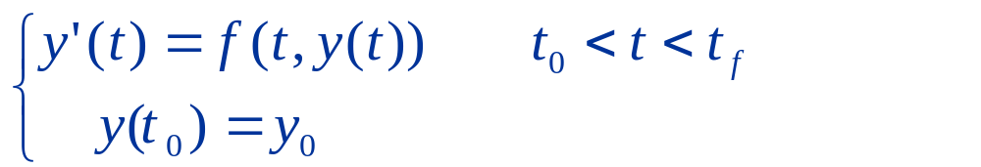
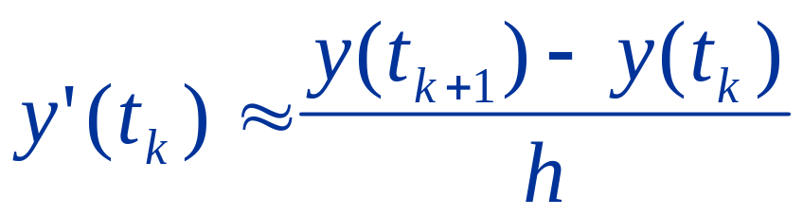
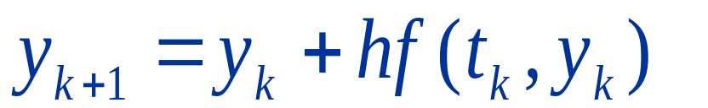
6.3 计算：Euler法和刚性方程组
1. Euler法
Euler法：在节点处用差商近似代替导数
Euler格式
k=0,1,2…

Slide 16
M函数naeuler.m
function [t, y] = naeuler(odefun, tspan, y0, h)
t=tspan(1):h:tspan(2);
y(1)=y0;
for i=1:length(t)-1,
y(i+1)=y(i)+h*odefun(t(i),y(i));
end
t=t’;y=y’;

Slide 17
M函数naeuler.m给出Euler法计算程序(P140)
使用格式为
[t,y] = naeuler(odefun, tspan, y0,h)
odefun: f(t, y)的函数句柄或匿名函数，tspan=[t0, tf] 表示自变量初值t0和终值tf y0: 表示初值向量y0 h : 步长
输出列向量t 表示节点 (t0 , t1 , … , tn)'
输出矩阵y 表示数值解，每一列对应y的一个分量。

Slide 18
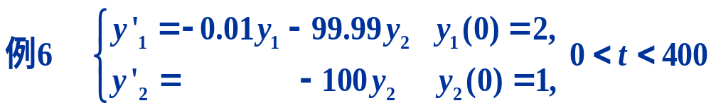
2.刚性方程组: 用ode45速度太慢
刚性方程组解法使用ode15s命令,格式同ode45
解 先将方程写为M函数funeg6_6.m
» [t,y]=ode15s(@funeg6_6,[0,400],[2,1]');
» plot(t,y); %以t为自变量,y(1),y(2)为t的函数

Slide 19
上机作业
例题6.12，6.13
实验1，（1）

